Slide 1
WeChatterBot——
基于Chatterbot架构的微信聊天机器人
E组
成员：郭维泽、李书缘、吕江枫
王元玮、王云杰、张延钊

Slide 2
实验1&2阶段总结

Slide 3
需求分析阶段总结
需求分析说明书更改历史
版本 | 变更时间 | 修改人 | 备注
1.0.0 | 2020/03/23 | 郭维泽、李书缘、吕江枫、王元玮、王云杰、张延钊 | 初稿
1.1.1 | 2020/03/29 | 郭维泽 | 修改项目名称
1.1.2 | 2020/04/02 | 郭维泽 | 增加UML类图 新增用例及其RUCM
1.1.3 | 2020/04/03 | 郭维泽、李书缘、吕江枫、王元玮、王云杰、张延钊 | 修改并规范了参考文档
2.0.0 | 2020/04/05 | 郭维泽 | 调整格式并审核通过
2.0.1 | 2020/04/09 | 郭维泽、李书缘、吕江枫、王元玮、王云杰、张延钊 | 参考修改意见修改文档
2.0.2 | 2020/04/15 | 郭维泽、李书缘、吕江枫、王元玮、王云杰、张延钊 | 参考修改意见修改文档
3.0.0 | 2020/04/21 | 郭维泽、李书缘、吕江枫、王元玮、王云杰、张延钊 | 参考修改意见修改文档

Slide 4
需求评审阶段总结
收到其他组的评审结果
组号 | 总问题数 | 轻微问题数 | 一般问题数 | 严重问题数 | 接受数量 | 部分接受数量 | 拒绝数量
C | 9 | 5 | 3 | 1 | 4 | 4 | 1
D | 8 | 5 | 2 | 1 | 7 | 1 | 0
F | 17 | 11 | 5 | 1 | 15 | 1 | 1
G | 23 | 19 | 3 | 1 | 19 | 0 | 4
总计 | 57 | 40 | 13 | 4 | 45 | 6 | 6
对其他组的评审结果
组号 | 总问题数 | 轻微问题数 | 一般问题数 | 严重问题数 | 接受数量 | 部分接受数量 | 拒绝数量
C | 14 | 5 | 6 | 3 | 12 | 0 | 2
D | 12 | 2 | 5 | 5 | 9 | 3 | 0
F | 18 | 15 | 3 | 0 | 13 | 2 | 3
G | 17 | 11 | 6 | 0 | 14 | 3 | 0
总计 | 61 | 33 | 20 | 8 | 48 | 8 | 5

Slide 5
实验6阶段总结

Slide 6
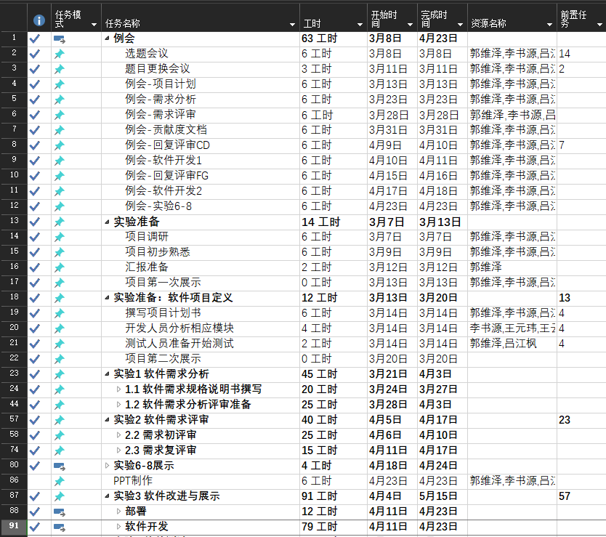
项目阶段分配和任务进展
任务按照实验和周次顺序
进行大致的任务分配

Slide 7
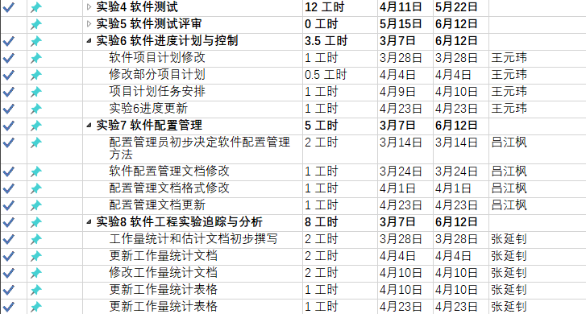
项目阶段分配和任务进展
任务按照实验和周次顺序进行大致的任务分配（接上页）

Slide 8
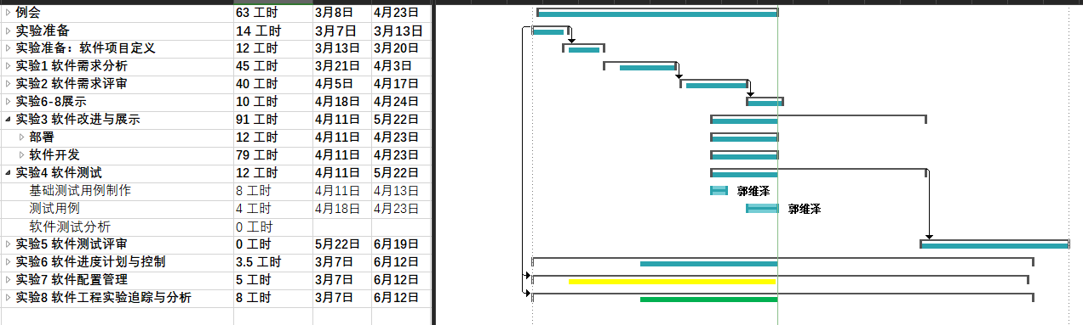
项目阶段分配和任务进展
任务按照实验和周次顺序进行大致的任务分配（甘特图）

Slide 9
项目阶段分配和任务进展
每个人在项目分析软件中的耗时统计（屏幕共享）

Slide 10
实验7阶段总结

Slide 11
配置管理概述
项目管理工具：GitHub，Onedrive
管理流程：
1. 实验文档及补充文件
2. 代码配置管理

Slide 12
阶段总结
完成实验文档：配置管理说明1.1，配置管理分析总结1.0
过程管理：
总结了Commit情况
总结了Pull Request情况
总结了代码评审情况
版本管理：
总结了现阶段实验文档版本管理情况

Slide 13
20_E仓库
仓库链接：https://github.com/bhsei/20_E
分支使用：
Master分支：用于实验文件的提交、维持实验项目和文件的稳定版本
Doc分支：用于最新实验文档的更新
贡献请求与代码评审：
项目截至目前共有11次贡献请求，全部用于合并doc分支和master分支其中共有5次代码评审。
Commit情况：46次commit

Slide 14
WeChatterBot仓库
仓库链接：https://github.com/Rogggger/WeChatterBot
分支使用：
Master分支：用于维护项目最新稳定版本
Qa分支：用于项目的部署测试
功能分支：负责开发特定功能的分支，如conversation_manager
贡献请求与代码评审：
项目截至目前共有8次贡献请求，所有贡献请求都会进行代码评审
Commit情况：31次commit
张延钊：9次；郭维泽：8次；王云杰：6次；王元玮：5次；吕江枫：3次；

Slide 15
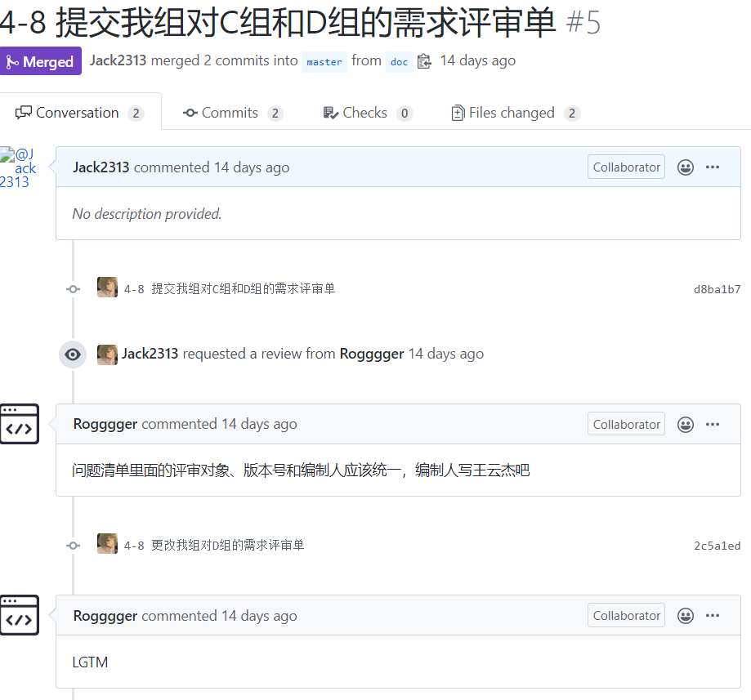
评审示例
1. 提交者创建PR
2. 要合并的commit
3. 评审人提供反馈意见
4. 提交者根据反馈意见进行修改
5. 评审人表示满意

Slide 16
文档版本管理
文件名 | 版本数 | 最终版本
项目计划书 | 2 | V1.1.0
需求分析说明书 | 8 | V3.0.0
需求规格说明书评审表单 | 1 | V1.0.0
软件需求规格说明文档检查单 | 1 | V1.0.0
配置管理计划 | 2 | V1.1.0
配置管理分析报告 | 1 | V1.0.0
工作量估计与分析 | 2 | V1.1.0

Slide 17
实验8阶段总结

Slide 18
工作量统计方法
根据每项任务成员自己汇报的工作时间乘以组内成员评定的效率系数作为实际工作量
指标 | 预计工时 | 汇报工时 | 效率系数 | 最终工时
含义 | 组内预计的工作需要时间 | 完成某一任务汇报的耗费时长 | 组内其他人对汇报工时效率的评估 | 成员完成任务最终获得的工时，根据汇报工时和效率系数计算得到
确定日期 | 任务发布时 | 完成某一任务 | 汇报工时确定后 | 完成阶段任务
认定人 | 小组全体成员 | 任务完成者 | zuo'ne | 小组全体成员

Slide 19
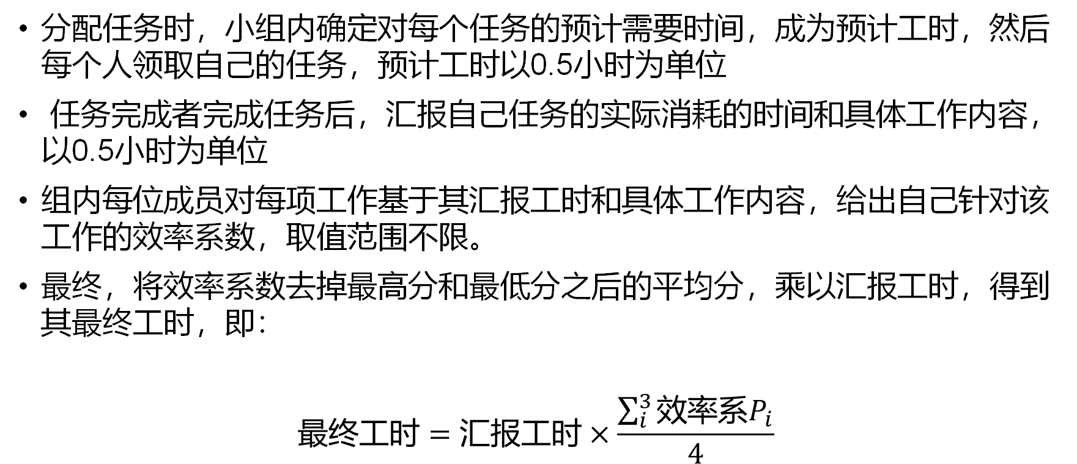
工作量统计步骤
分配任务时，小组内确定对每个任务的预计需要时间，成为预计工时，然后每个人领取自己的任务，预计工时以0.5小时为单位
任务完成者完成任务后，汇报自己任务的实际消耗的时间和具体工作内容，以0.5小时为单位
组内每位成员对每项工作基于其汇报工时和具体工作内容，给出自己针对该工作的效率系数，取值范围不限。
最终，将效率系数去掉最高分和最低分之后的平均分，乘以汇报工时，得到其最终工时，即：
$$最终工时=汇报工时×\frac{\sum_{i}^{3}{效率系P_{i}}}{4}$$

Slide 20
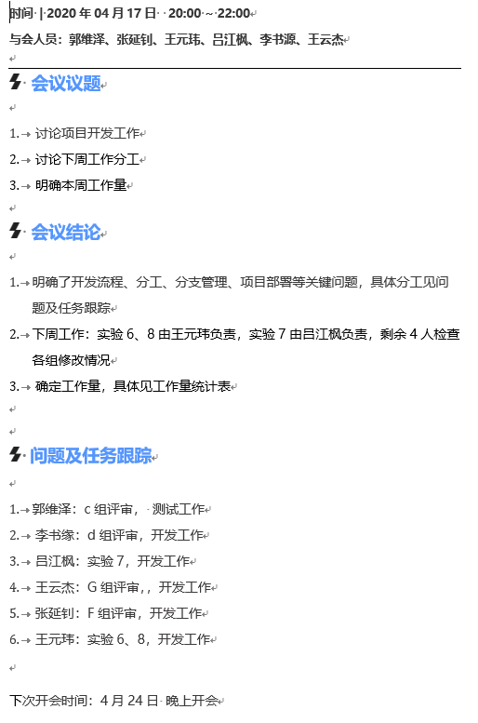
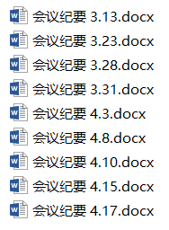
产出物展示-会议记录

Slide 21
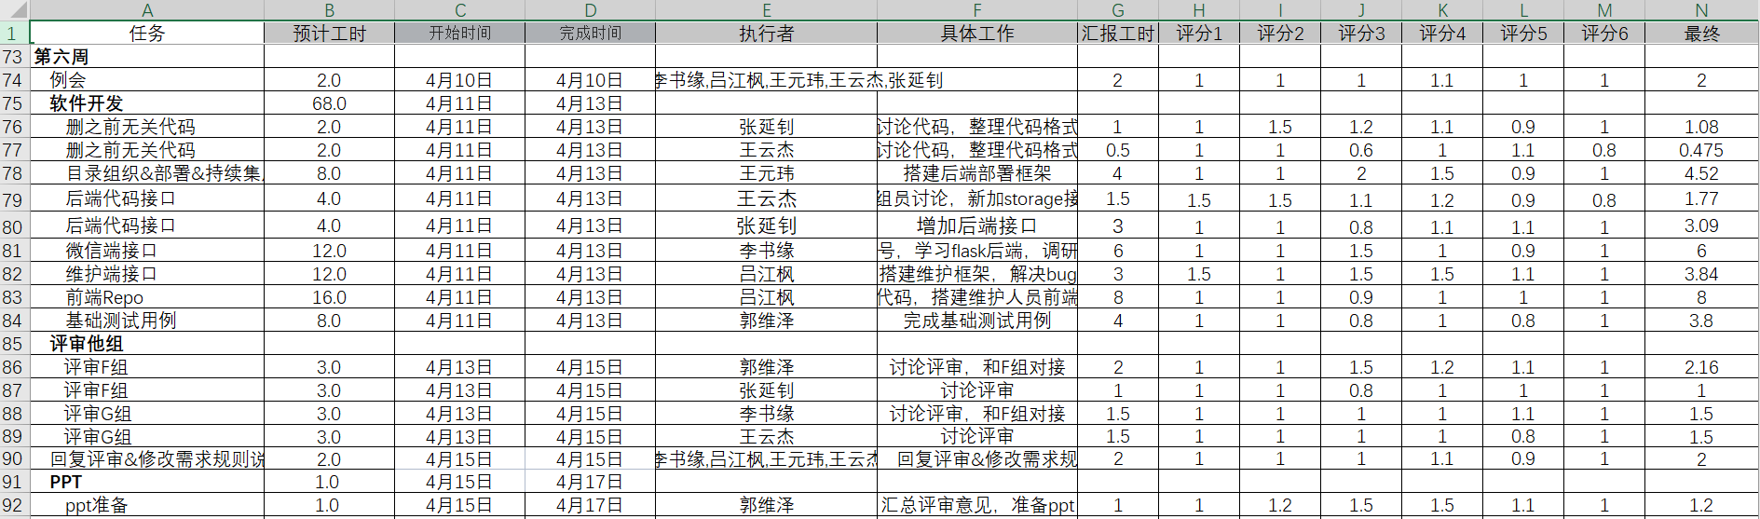
产出物展示-工作量统计表格
第六周工作量统计

Slide 22
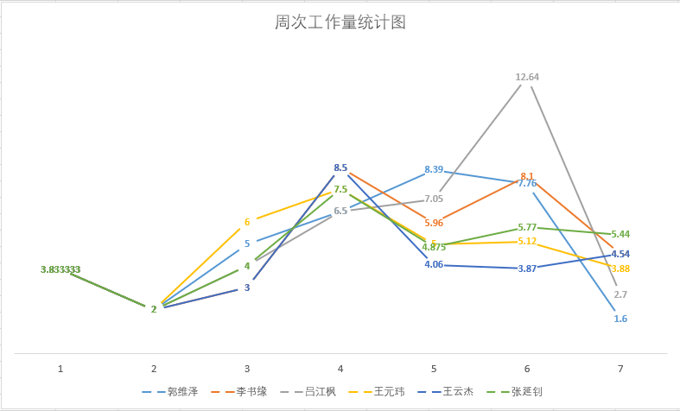
工作量总结

Slide 23
开发进展

Slide 24


接口设计：微信界面
微信交互：连接公众号、接收消息、获取回复、被动回复
微信公众号
WeChatterBot
功能说明 | 根据文本消息获取对应回复
调用方法 | localhost:port/chatterbot/"text"
输入参数 | 数据类型 | 备注
 | String | 文本消息内容
输出参数 | 数据类型 | 备注
 | String | 回复文本内容
Notes:
首先介绍我们的接口设计，主要分为两部分。
第一部分，是微信公众号与后端的交互。
根据微信开发文档的接口实现连接公众号、接收消息、被动回复的功能。
自己设计了获取回复接口，在收到消息后从chatterbot获取对应的回复。

Slide 25

接口设计：维护人员界面
人员：管理员登录、获取管理员信息
对话：查询、删除（通过ID/文本）、增加、更新
对话规则：查询、删除（通过ID/文本）、增加、更新
WeChatterBot
维护界面
功能说明 | 实现对话规则更新
调用位置 | localhost:port/admin/update_rule
调用方法 | Post
输入参数 | 参数代码 | 数据类型 | 备注
 | Rule | Json | 数据类型为包含id的StatementRules
输出参数 | 参数代码 | 数据类型 | 备注
 | response_data | dict | code字段：状态 new_rule字段：更新后的规则，数据项为StatementRules
Notes:
接口设计的第二部分主要是维护人员界面的接口。
主要包括对三方面：人员信息、对话、对话规则的管理。
以对话规则更新为例：维护界面前端将更新的规则以json包形式post到对应位置，后端更新后以字典类型返回更新状态和新规则。

Slide 26
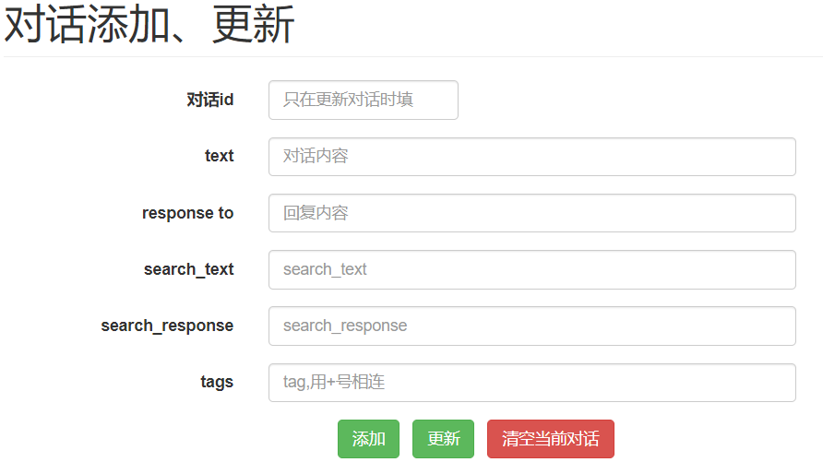
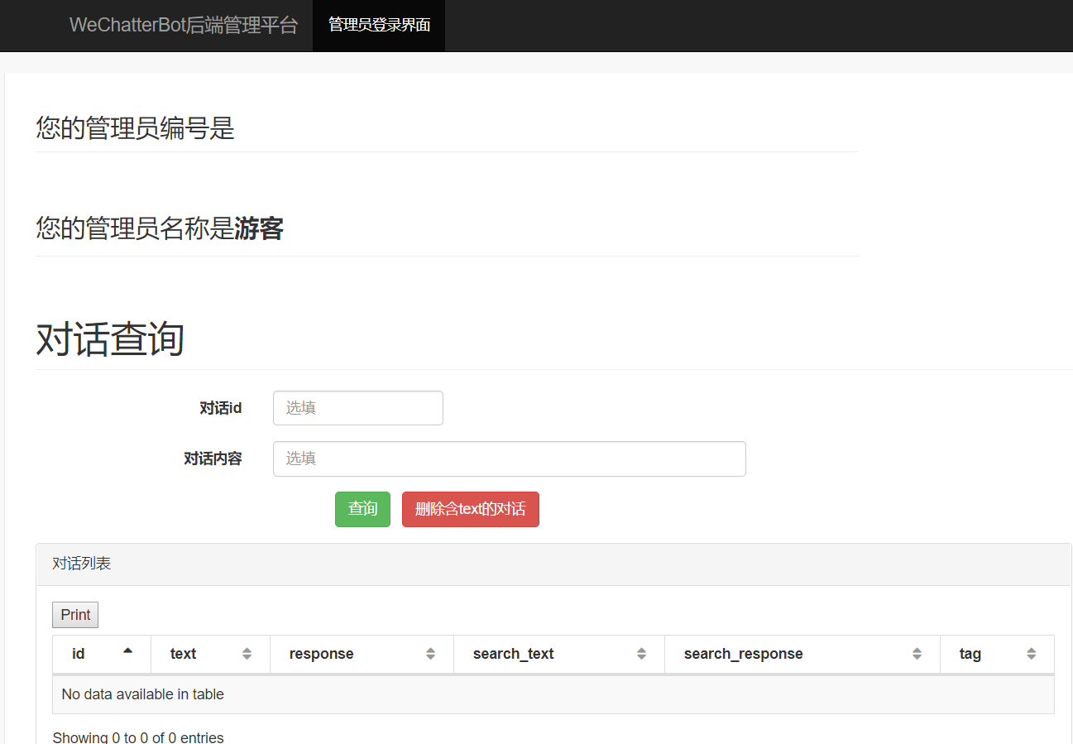
维护人员部分展示

Slide 27
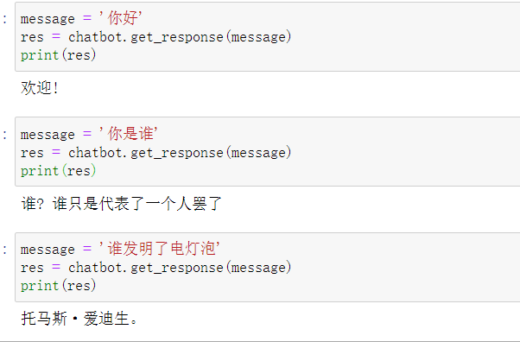
对话结果部分展示

Slide 28
感谢倾听

